Slide 1
Geschlechtsspezifische Werthaltungen und Delinquenz Vortrag an der Jahrestagung der SVJ am 13.09.2019
Institut für Delinquenz und Kriminalprävention Prof. Dr. Melanie Wegel

Slide 2
Befunde
Frauen sind weniger häufig offiziell auffällig
Jedoch überrepräsentiert (im Vergleich zum Gesamtindex) in einzelnen Deliktsbereichen

Slide 3
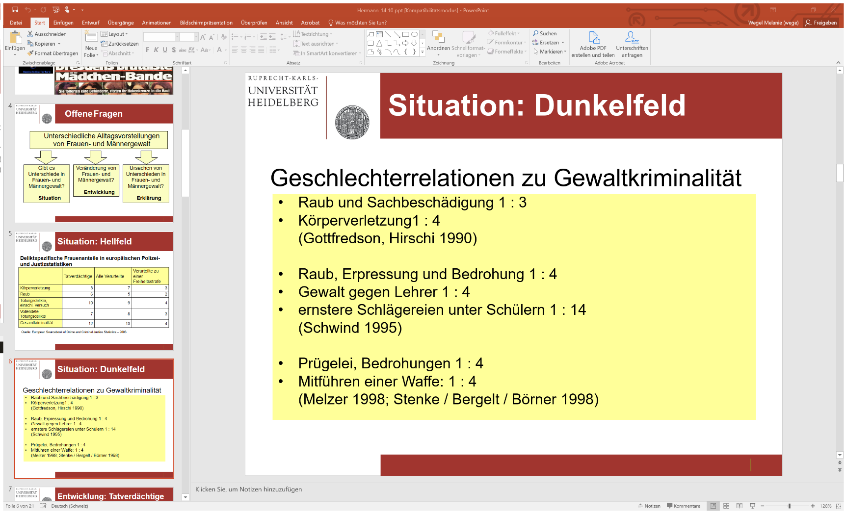
Veränderungen – grosse Trends?

Slide 4
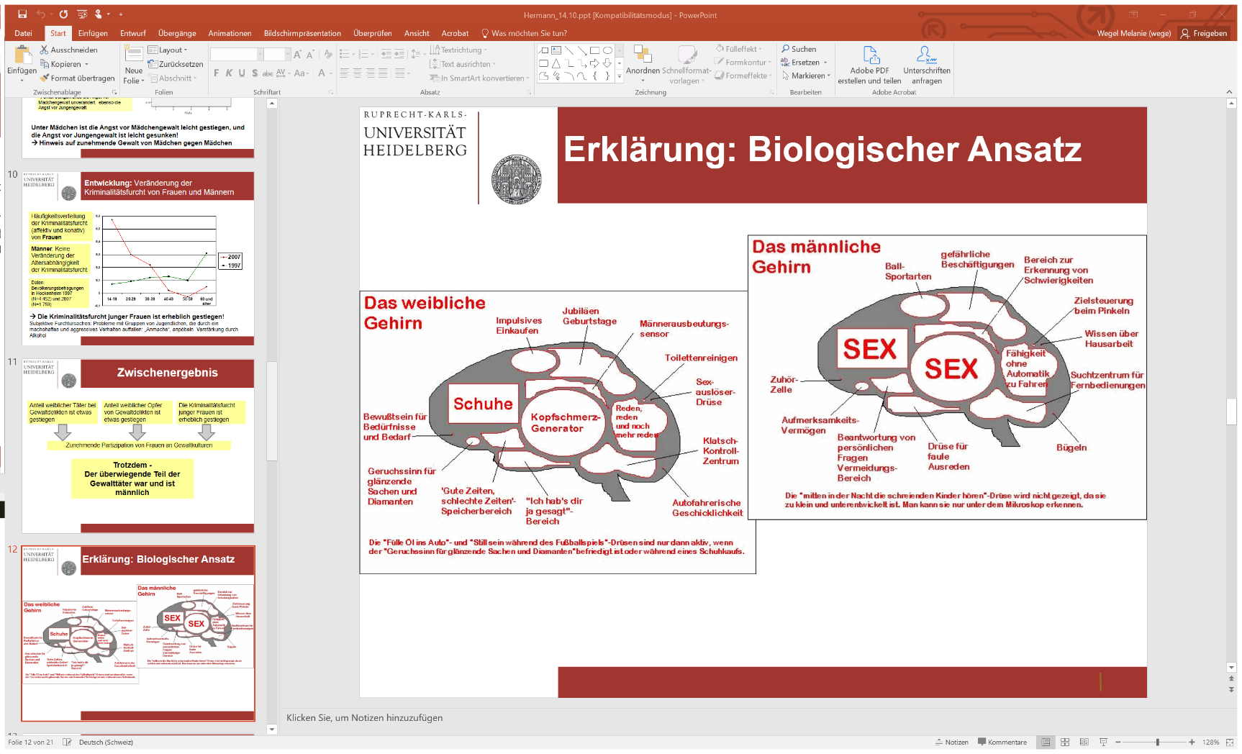
Biologische Erklärungen für den Unterschied

Slide 5
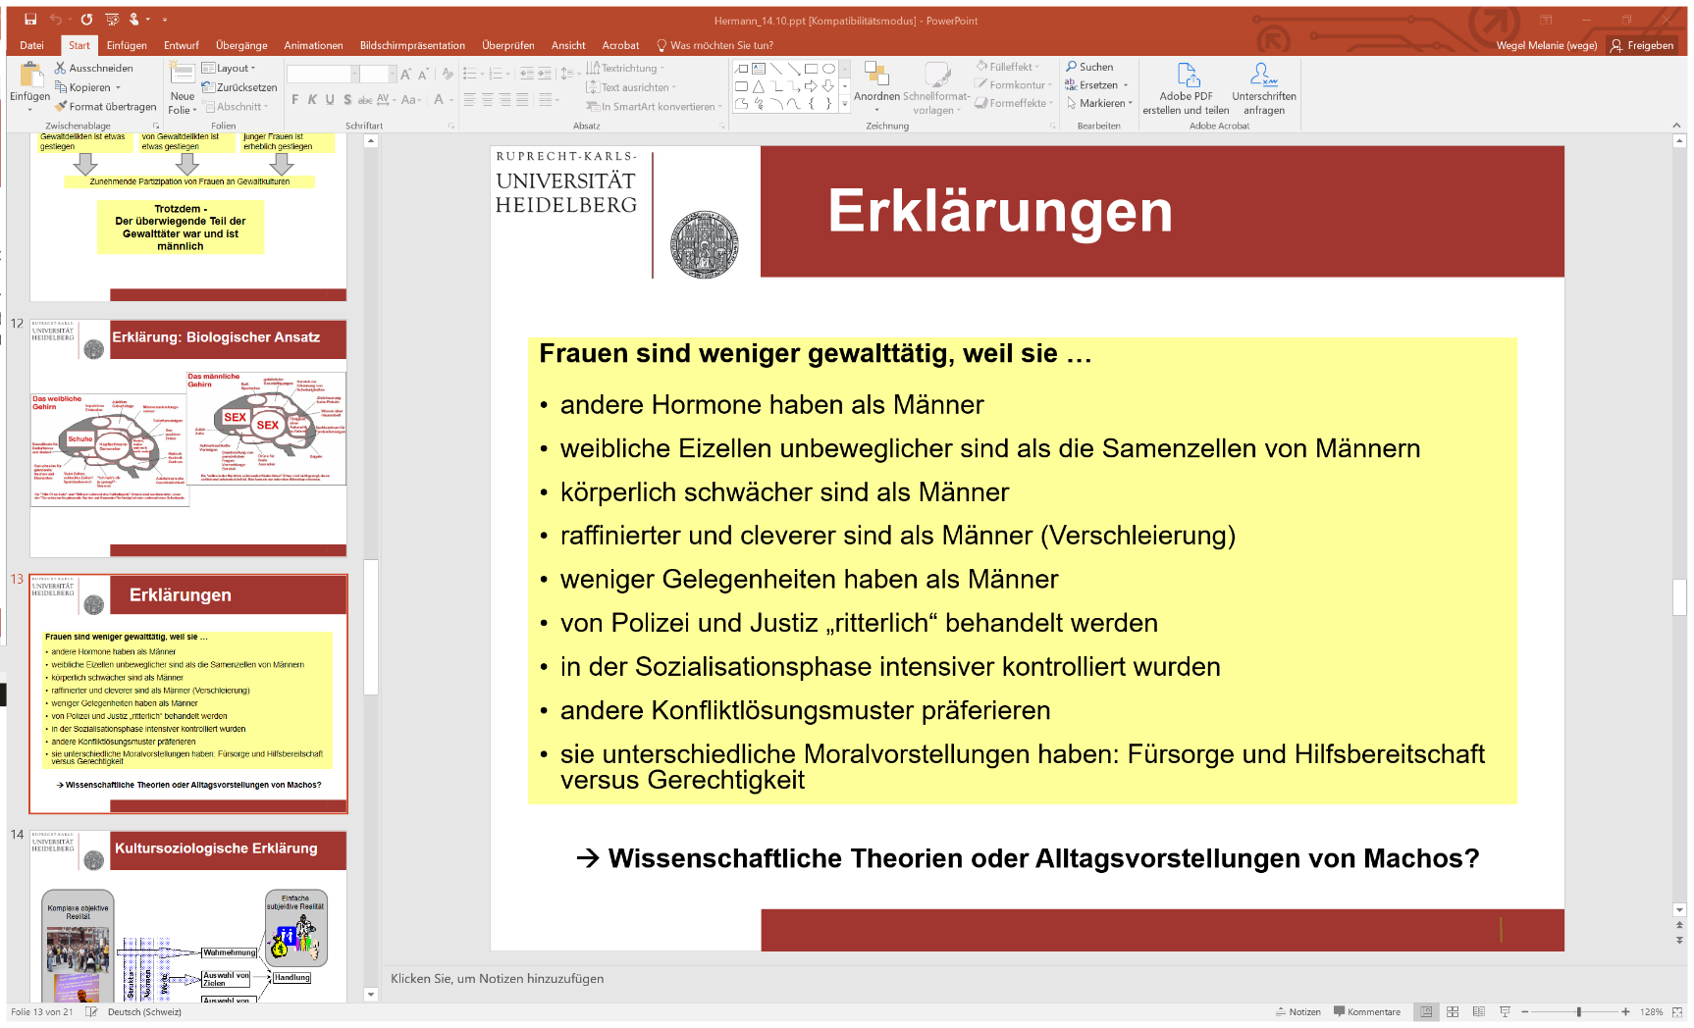
Erklärungen am Beispiel Gewaltdelinquenz

Slide 6
Mainstream
Frauen sind weniger kriminell als Männer
Kriminalität ist männlich und (anderer Nationalität)
Frauen sind gemein!
ABER – zu Kriminalität fähig!
Fokussiert wird in theoretischen Diskursen UND der Forschung
der Unterschied!!!

Slide 7
Werteforschung als Erklärung für Devianz
Hypothesen
Frauen haben andere Wertorientierungen als Männerr
Weil Frauen andere Wertorientierungen haben – sind Frauen weniger delinquenz

Slide 8
Strukturgleichungsmodell: Konfession, Sozialisation und dominante Werte
Lebensstile:
Freizeitbereich
Leistungsbereich
Sozialisation:
Erziehungsverhalten
Kontrollverhalten
Schulerlebnisse
Hilfe bei Problemen
Normen:
Konstrukte zum
Rechtsbewusstsein
Strukturmerkmale:
Migration/Konfession
christlich/ muslimisch
Geschlecht
Berufsgruppen Eltern Klassen nach Goldthrope/Weber
Abweichendes Verhalten:
Delikte
Drogen/Alkohol
Gesundheitsbewusstsein
Sexualverhalten
Dominante Werte:
Es werden nur die Werte
ausgewählt, in denen sich
die Konfessionen
unterscheiden
1)Religiöse,traditionelle
moderne materialistische
Werte, sozialintegrative Werte
Religion:
Religiosität
Positive und
negative Erfahrungen
mit Religion
Die stärke der Linien
bezeichnen Pfade
zwischen den jeweiligen
Konstrukten
SDQ- nach Goodman (derzeit international größter existierender Test der Skala zur
psychischen Befindlichkeiten (N=2648)

Slide 9
Werteforschung
Seit ca. 35 Jahren in der Kriminologie zunehmend bedeutsam
Basierend auf Inglehard oder Klages
Werte werden nach Rokeach (1973), als
„zentrale Ziel- und Wunschvorstellungen eines Individuums definiert, die sowohl bei der Auswahl von Handlungszielen als auch bei der Festlegung auf eine Handlung von Bedeutung sind“.

Slide 10
Zentrale Befunde aus 35 Jahren Werteforschung
Immer signifikante Unterschiede nach
Geschlecht
Nationalität
Religion

Slide 11
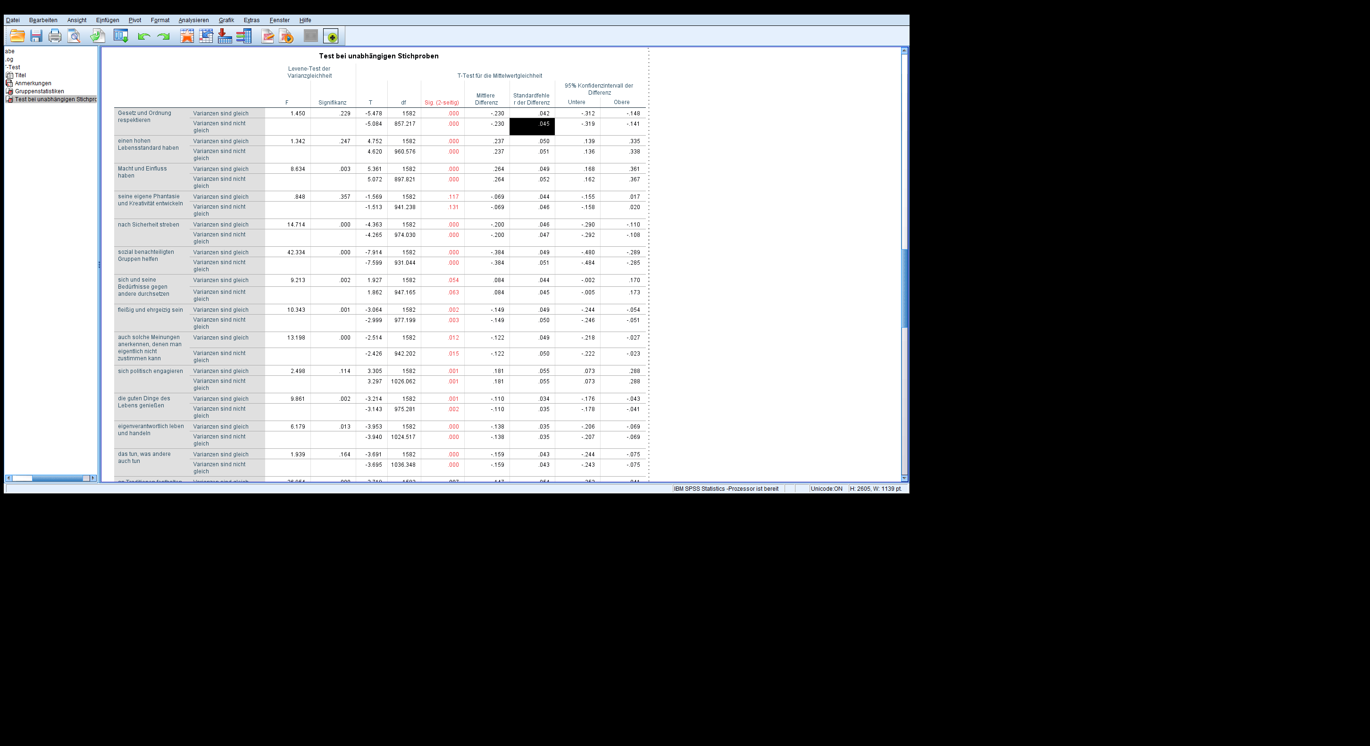
Einige Ergebnisse am Beispiel der Studierenden

Slide 12
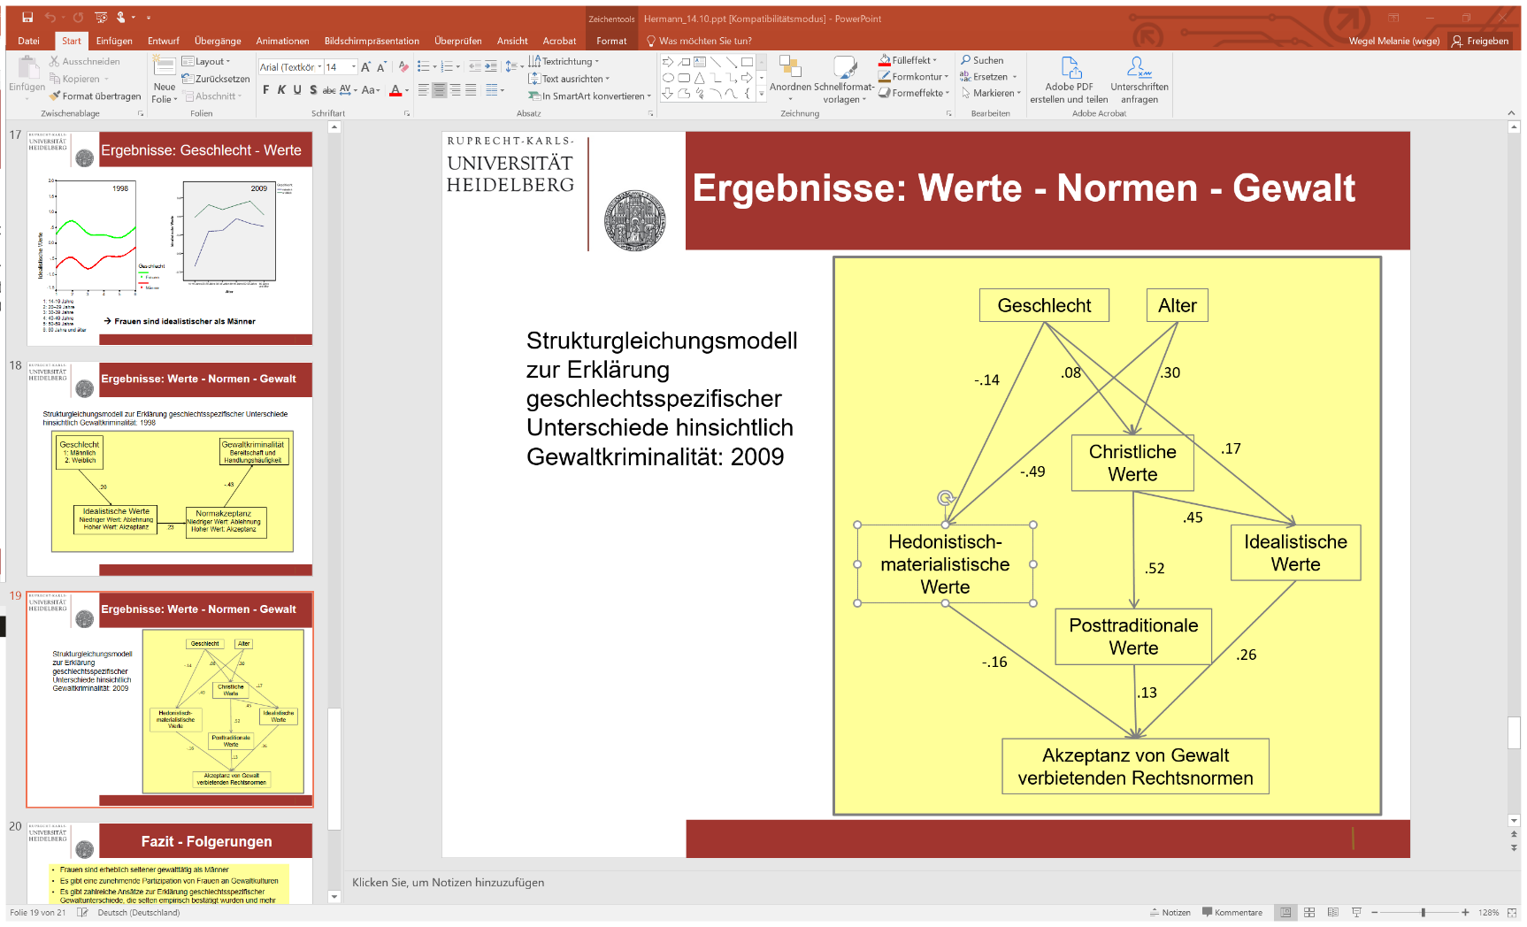
Befunde Hermann (2009) Repräsentativ

Slide 13
SNF Projekt «Wertestudie»
744 Inhaftierte – 687 Männer/57 Frauen
1018 Vollzugspersonal – 692 Männer/326 Frauen
735 ZHAW Mitarbeitende – 283 Männer/452 Frauen
1585 Studierende – 521 Männer/1063 Frauen
Valide getestete Items zu
Werten
Ursachen Delinquenz
Sinn/Zweck von Strafen (Straftheorien)
Liberalität
Sozialisation

Slide 14
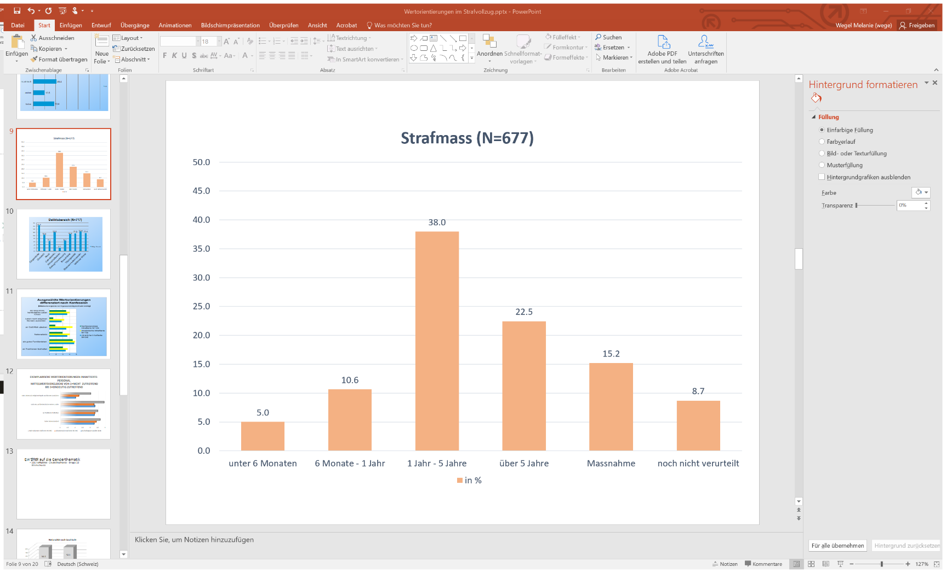

Slide 16
Konfession

Slide 18
Religiosität

Slide 19
Werte von Inhaftierten – Interessante Befunde – «Nationalität»

Slide 20
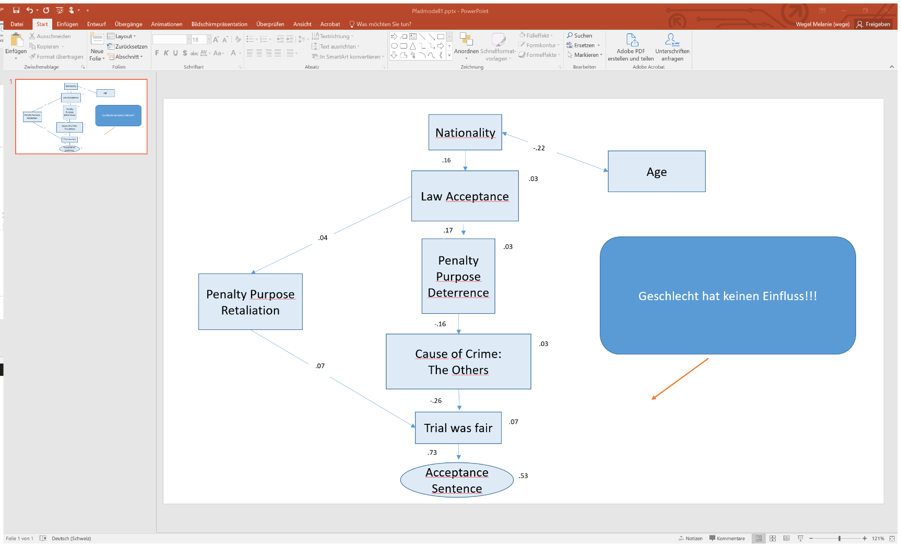
Akzeptanz von Strafe

Slide 21
Geschlecht

Slide 22
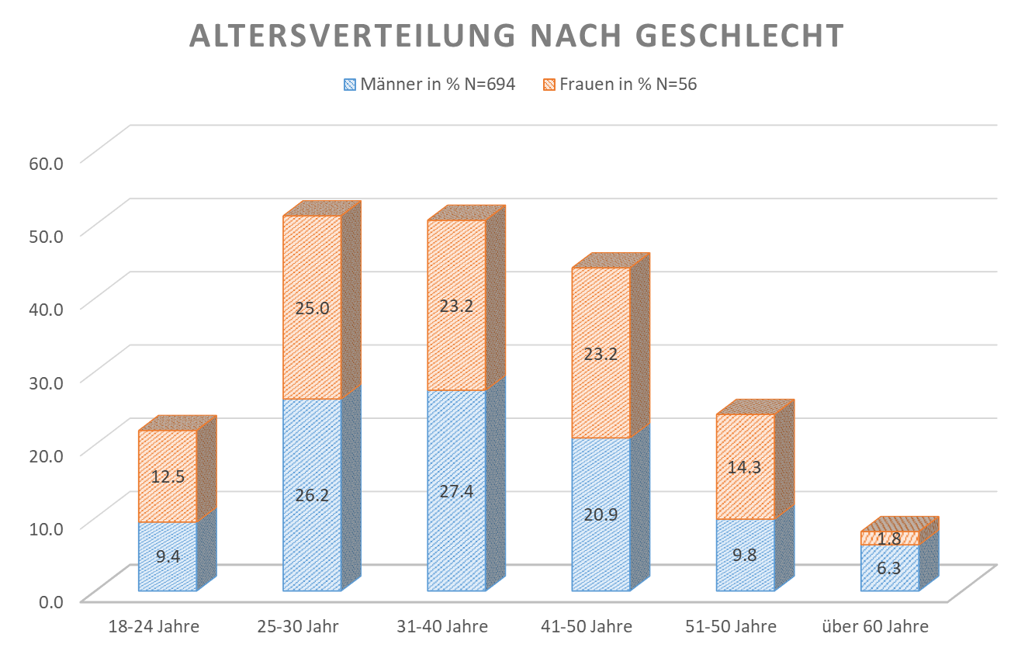

Slide 24
Werte von Inhaftierten Mànnern und Frauen

Slide 25
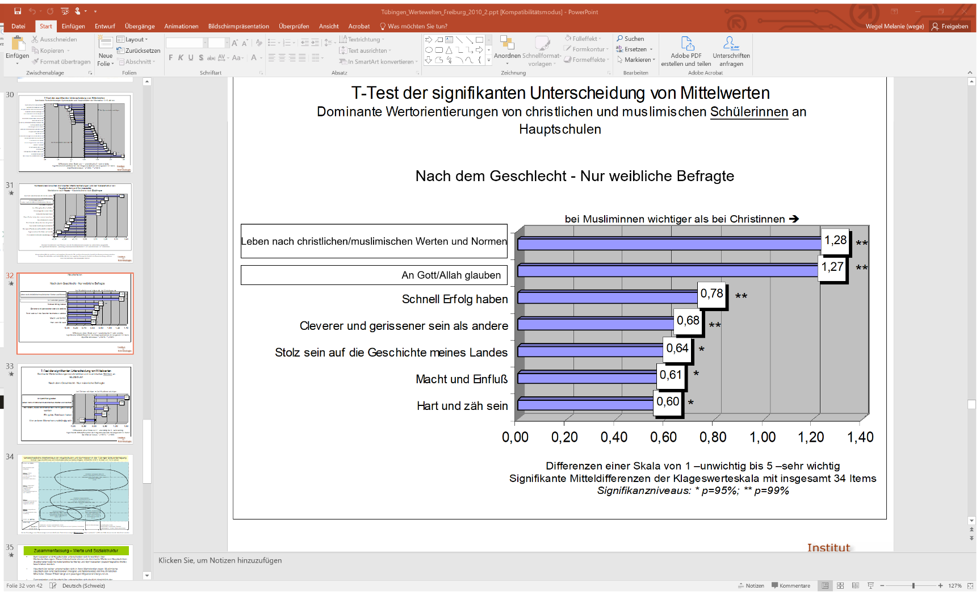
Exkurs Religion und Geschlecht - Schüler

Slide 26
Vorsichtige Interpretation
Nationalität, Konfession und Geschlecht haben immer einen Einfluss bei Einstellungen und Verhalten
Sondersample Inhaftierte
Männer und Frauen haben die gleichen kriminogenen Werte -> im Gegensatz zur Normalbevölkerung

